Slide 1
Pemantapan Kemampuan Profesional
Pertemuan Pertama
Noni Agustina
PGSD
FKIP Universitas Esa Unggul

Slide 2
VISI DAN MISI UNIVERSITAS ESA UNGGUL

Slide 3
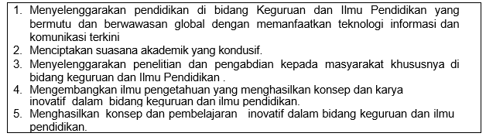
VISI FKIP
MISI FKIP

Slide 4
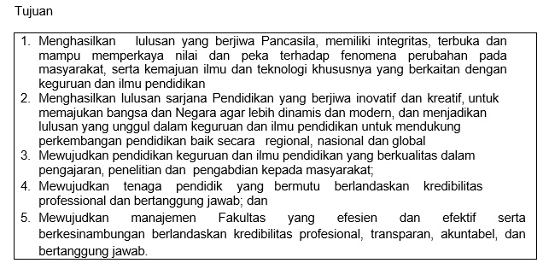
TUJUAN FKIP

Slide 5
Material Coverage
Pengantar mata kuliah Pemantapan Kemampuan Profesional
2-4 Isu terkini terkait dengan pemantapan kemampuan profesional
5. model-model pengembangan profesionalisme guru
6. pengembangan profesional keguruan melalui model reflective microteaching dan co-teaching
7. pengembangan profesional guru dalam penerapan model penelitian tindakan kelas

Slide 6
Materi Setelah UTS
9-11 memaparkan laporan observasi lapangan dalam kegiatan IGI (Ikatan Guru Indonesia) Jakarta Barat yang dilakukan selama 4 bulan
12-14 melakukan penelitian sederhana (mini research) terkait dengan pengembangan profesionalisme guru

Slide 7
CAPAIAN PEMBELAJARAN
Siswa mampu menguraikan dan mengkaji secara konseptual mengenai isu terkini terkait dengan pemantapan atau peningkatan kemampuan profesional
Siswa mampu menjelaskan model-model pengembangan profesionalisme guru
Siswa mampu menjelaskan pengembangan profesional keguruan melalui model reflective microteaching dan co-teachin
Siswa mampu menjelaskan pengembangan profesional guru dalam penerapan model penelitian tindakan kelas
Siswa mampu mendeskripsikan upaya pengembangan profesionalisme guru di Indonesia, kegiatan Ikatan Guru Indonesia Jakarta Barat dalam mengembangkan kemampuankan profesional
Siswa mampu melakukan penelitian sederhana (mini research) terkait dengan peningkatan profesionalisme guru

Slide 8
PENILAIAN
Kehadiran = 10 %
Tugas = 20 %
UTS = 30 %
UAS = 40 %

Slide 9
KESEPAKATAN KELAS
Datang tepat waktu
Berpakaian rapi dan sopan
Tidak menggunakan sandal
Berperilaku yang sopan
Dilarang melakukan plagiarisme

Slide 10
DAFTAR PUSTAKA
Priansa, Donni Juni. 2014.Kinerja dan profesionalisme guru. Bandung: Alfabeta
Zahro, Aminatul. 2015. Membangun kualitas pembelajaran melalui dimensi profesionalisme guru. Bandung: Yrama Widya

